Slide 1

Presentatie doelstelling en doelgroep

Slide 2
Leerdoel
Aan het eind van deze les kun je:
Nut en noodzaak benoemen van het benoemen van een doelstelling en doelgroep.
Een goede doelstelling formuleren.
Passende activiteiten bedenken bij een doelgroep.

Slide 3
Wat de aanleiding voor het evenement is.
Welke boodschap gecommuniceerd dient te worden.
Wat de reden is van het communiceren van de boodschap.
Wat de reden is van de keuze voor een evenement.
Welke andere communicatiemiddelen er zijn.
Welke verborgen verwachtingen er mogelijk zijn.
Welk effect moet het evenement te weeg brengen

Slide 4
Event doelstellingen
Soorten doelen:
  Stimuleren van verkoop
  Team motiveren
  Attitude of bedrijfscultuur bijsturen
  Bedanken of belonen
  Informatie delen of kennis overdragen
  Relaties opbouwen of versterken
  Imago verbeteren of naamsbekendheid vergroten
  Impopulaire beslissingen verteerbaar maken
  Etc.
Notes:
Vaak zal er een combinatie van verschillende doelstellingen zijn. Probeer een hoofddoelstelling te bepalen en stem de andere doelstellingen (subdoelstellingen) af op je belangrijkste doelstelling. Denk na over de belangen van je genodigden. What`s in it for them? Waarom zouden ze tijd vrij willen maken om naar jouw evenement te komen?

Slide 5
Bedenk eens een evenement voor de onderstaande doelstellingen
  Stimuleren van verkoop van de nieuwste IPhone
  Team motiveren van KPN
  Attitude of bedrijfscultuur bijsturen van Helicon
  Bedanken of belonen van klanten van Campina
  Informatie delen of kennis overdragen voor Kromkommer
  Relaties opbouwen of versterken voor Honig
  Imago verbeteren of naamsbekendheid vergroten van Shell
  Impopulaire beslissingen verteerbaar maken van de gemeente.

Slide 6
Schrijf achter ieder evenement waarom een bezoeker naar jouw evenement moet komen
  Stimuleren van verkoop van de nieuwste IPhone
  Team motiveren van KPN
  Attitude of bedrijfscultuur bijsturen van Helicon
  Bedanken of belonen van klanten van Campina
  Informatie delen of kennis overdragen voor Kromkommer
  Relaties opbouwen of versterken voor Honig
  Imago verbeteren of naamsbekendheid vergroten van Shell
  Impopulaire beslissingen verteerbaar maken van de gemeente.

Slide 7
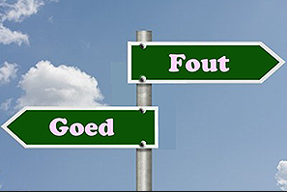
Doelstelling formuleren
‘Ik wil dat iedereen op de hoogte is van de lancering van ons nieuwe product. ‘
Notes:
Ik wil dat iedereen op de hoogte is van de lancering van ons nieuwe product. Mooi doel maar geen goede doelstelling.
Hoe concreter hoe beter

Slide 8
Doelstelling formuleren
‘ Binnen drie maanden na het evenement de omzet met 5 procent verhogen. ‘

Slide 9
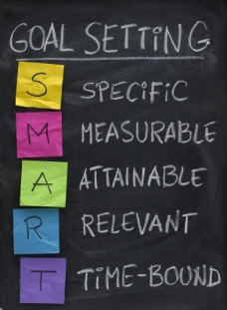
Doelstelling formuleren
SMART doelstelling
  Specifiek
  Meetbaar
  Acceptabel
  Realistisch
  Tijdsgebonden

Slide 10
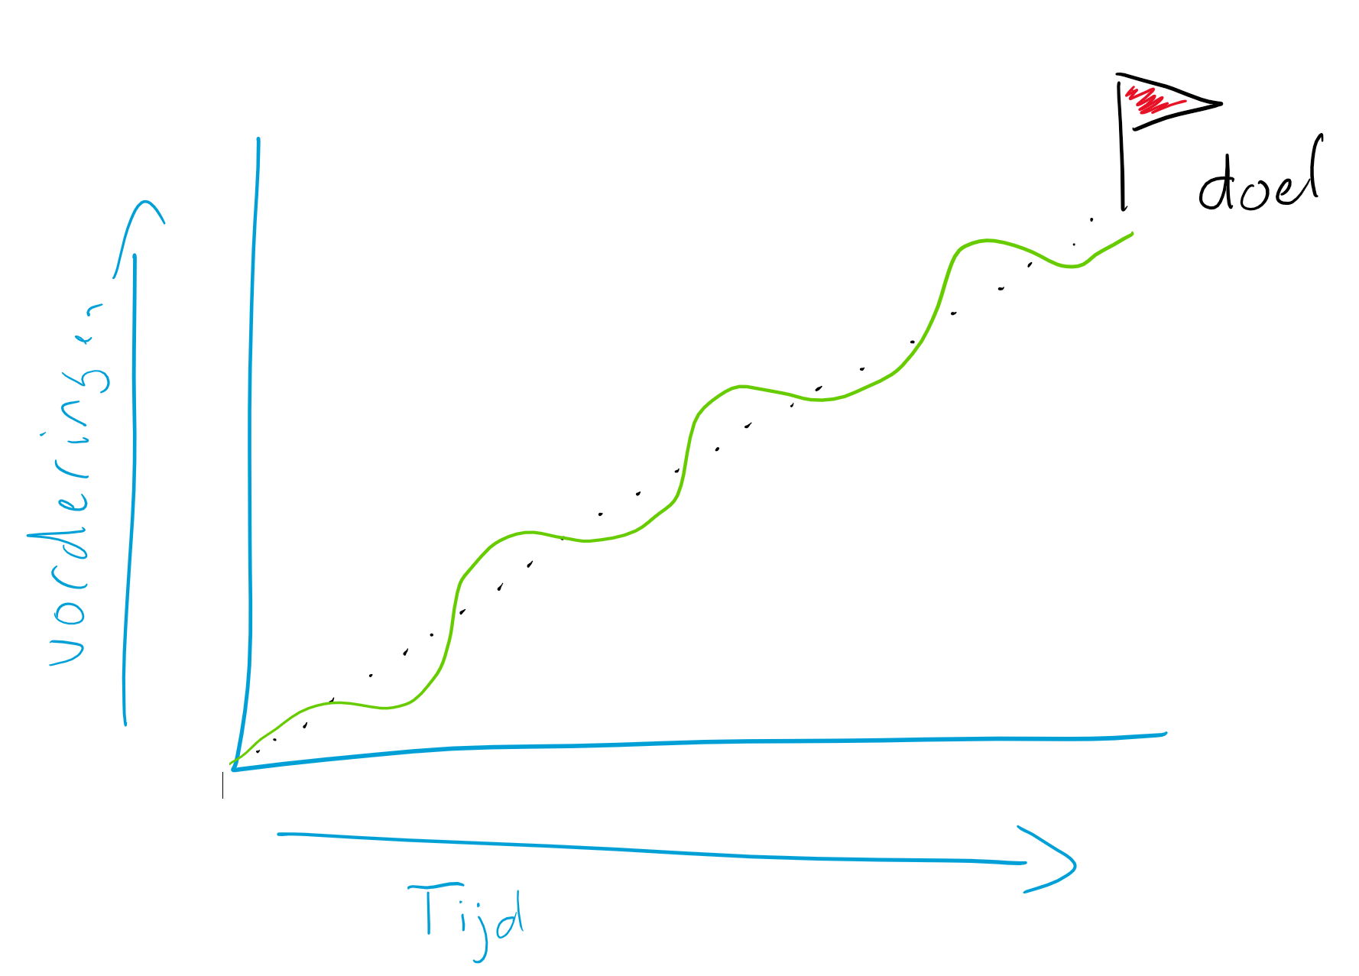
Houd je doelstelling continu voor ogen

Slide 11
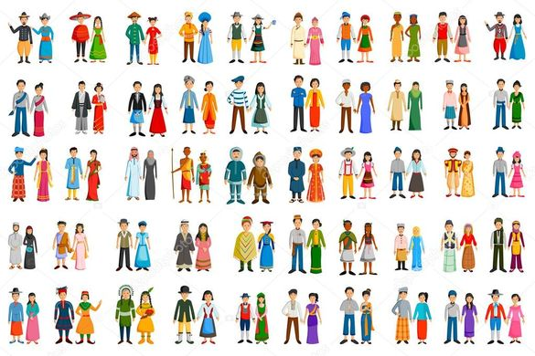
Doelgroep
Notes:
Heel veel verschillende mensen dus je dient te bepalen wie je precies wilt bereiken.

Slide 12
Doelgroep
Zorg dat je zo veel mogelijk over je doelgroep te weten komt.
Analyseer:
  Wat vinden ze leuk
  Verwachtingen
  Waar is je doelgroep?
  Hoe de doelgroep tegenover het onderwerp staat
  Etc.

Slide 13
Homogene groep
Vereenvoudigt de organisatie maar laat je niet weerhouden om een evenement te organiseren voor een divers samengestelde doelgroep.
Weeg voor- en nadelen grondig af.
Bijv. partners en kinderen -> goed voor de sfeer -> andere verwachtingen.
Kunnen gasten het goed met elkaar vinden? Netwerkmomenten inlassen?

Slide 14
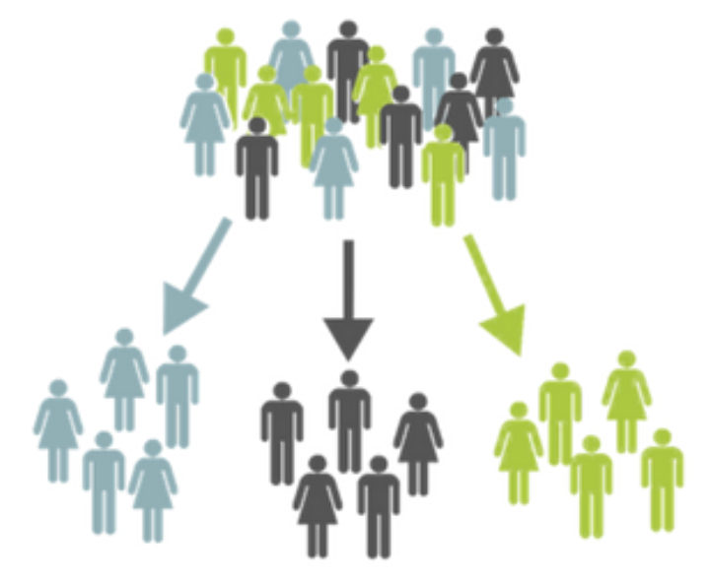
Subdoelgroep

Slide 15
Subdoelgroepen
Hoe gedetailleerder je je doelgroep kunt beschrijven, hoe beter dat is.
Beslis welke subdoelgroepen je wilt uitnodigen.
Notes:
Definieer trouwe klanten. Welke voorwaarden. Minimaal eenmaal per jaar afnemen of maandelijks of wekelijks. Voor welk bedrag, volume?

Slide 16
Zakelijke evenementen
Business-to-business (b2b)
  Klanten, toeleveranciers en zakenrelaties
Business-to-consumer (b2c)
  Consumenten (privé-personen)
Business-to-personnel (b2p)
  Intern evenement voor medewerkers van je bedrijf

Slide 17
Casus
Jan werkt als ICT-er bij Jumbo op het hoofdkantoor net als 1000 collega`s. Hij vindt het gezellig om met collega`s een activiteit te ondernemen. Jan is sportief, creatief en is snel afgeleid. Hij is vader van 3 jongens tussen 3 en 10 jaar.
Jumbo organiseert een jaarlijks personeelsfeest. Bedenkt eens een evenement wat Jan zou kunnen aanspreken. Motiveer waarom het bij Jan past.

Slide 18
Casus
Naast Jan werkt ook Ilse bij Jumbo. Zij is een echte carrièretijger. Ze is single en houdt er een societyleven op na. Kijk nog eens naar de bedachte activiteit en pas aan om het ook voor Ilse leuk te maken.

Slide 19
Leerdoel
Aan het eind van deze les kun je:
Nut en noodzaak benoemen van het benoemen van een doelstelling en doelgroep.
Een goede doelstelling formuleren.
Passende activiteiten bedenken bij een doelgroep.

